Slide 1
Moralisk bildning och praktisk klokhet
Ruhi Tyson
Stockholms Universitet, Institutionen för pedagogik och didaktik samt Waldorflärarhögskolan

Slide 2
Inledning
Moralisk bildning och praktisk klokhet
Vad är bildning överhuvudtaget?
Bildningstraditionen och dess kategorier:
Kunskapsbildning
Estetisk bildning
Praktisk bildning
Karaktärsbildning/moralisk bildning
Yrkesbildning
Existentiell bildning

Slide 3
Bildning och biografi
Bildning är det som format oss genom livet
Det man minns som varit ovanligt berikande, insiktsfullt, meningsfullt och liknande
Moralisk bildning siktar då in sig mest på det moraliska/etiska området

Slide 4
Moralisk bildning
Det finns i huvudsak tre perspektiv i litteratur och forskning om moralisk bildning:
Ett kognitivt
Ett emotionellt
Ett handlingsorienterat
I det kognitiva har idéer och begrepp huvudrollen, dvs. man blir moraliskt bildad genom att man har bra strategier, insikter och liknande. Det är alltså i första hand en intellektuell fråga.
I det emotionella betonas istället (eller också) att det krävs sådant som inre ro, empati mm. för att vara moraliskt bildad.
I det handlingsorienterade betonas istället (eller också) att moralisk bildning är en typ av praktisk kunskap eller färdighet som kräver konkret övning, dvs. man måste åtminstone delvis agera moraliskt för att bli mer moralisk (precis som i hantverk och andra praktiska sammanhang).

Slide 5
Aristoteles och praktisk klokhet
Aristoteles utvecklade i relation till detta ett mycket fruktbart perspektiv.
Han skiljer mellan praktisk klokhet och karaktär
Praktisk klokhet är förmågan att i en konkret situation ha insikt om hur man ska handla för att berika de delaktiga
Karaktär är läggningen eller dispositionen att handla moraliskt i en situation. Tex. att vara generös, modig, omtänksam eller taktfull
På så sätt kombinerar Aristoteles de olika perspektiven

Slide 6
Berättelsens roll
Berättelser om praktisk klokhet har flera funktioner:
Förmedlar kunskap
Synliggör en praktik
Möjliggör utvärdering och systematiskt utvecklingsarbete
Berättandet kräver också fantasi samtidigt som det tilltalar fantasin
Man kan alltså tala om moralisk fantasi som den moraliska bildningens hjärta

Slide 7
Vad innebär moralisk fantasi?
Fantasin står mitt emellan moraliska idéer/ideal och konkreta moraliska handlingar
Utöver fantasin behövs (ofta) någon/några av följande: en moralisk idé, rätt karaktärsläggning och praktiska förutsättningar
En moralisk idé kan vara allt från generella principer som att behandla andra så som man själv skulle vilja bli behandlad till komplexa strategier
Karaktärsläggning kan beskrivas som vanan att agera moraliskt i en situation, tex. generöst, taktfullt, omtänksamt, osv. Idén om att vara generös gör en inte mer generös, det gör bara upprepade handlingar av generositet

Slide 8
Vad är då moralisk bildning?
Bildning generellt är förmågan att skapa relationer
Detta kan yttra sig på två sätt:
Maktbaserade relationer
Kärleksbaserade relationer
Goethe: ”Kärleken härskar inte men den bildar och det är förmer” (Sagan om den gröna ormen och den sköna liljan)
Endast det sista inbegriper också i sitt centrum moralisk bildning

Slide 9
Några ord om det digitala
Digitaliseringens nackdelar:
Fokus på det kognitiva över det affektiva och handlingsorienterade
Interaktionen begränsas till syn och hörsel, den omedelbara närvaron tillsammans upphör
Fördelar:
Underlättar utbyte av exempel (erfarenheter)
Möjliggör olika former av hybrida utbildningsupplägg (eller mer eller mindre fullständig distansundervisning), se exempelvis kursen ”att hantera konflikter i arbetslivet” på SU

Slide 10
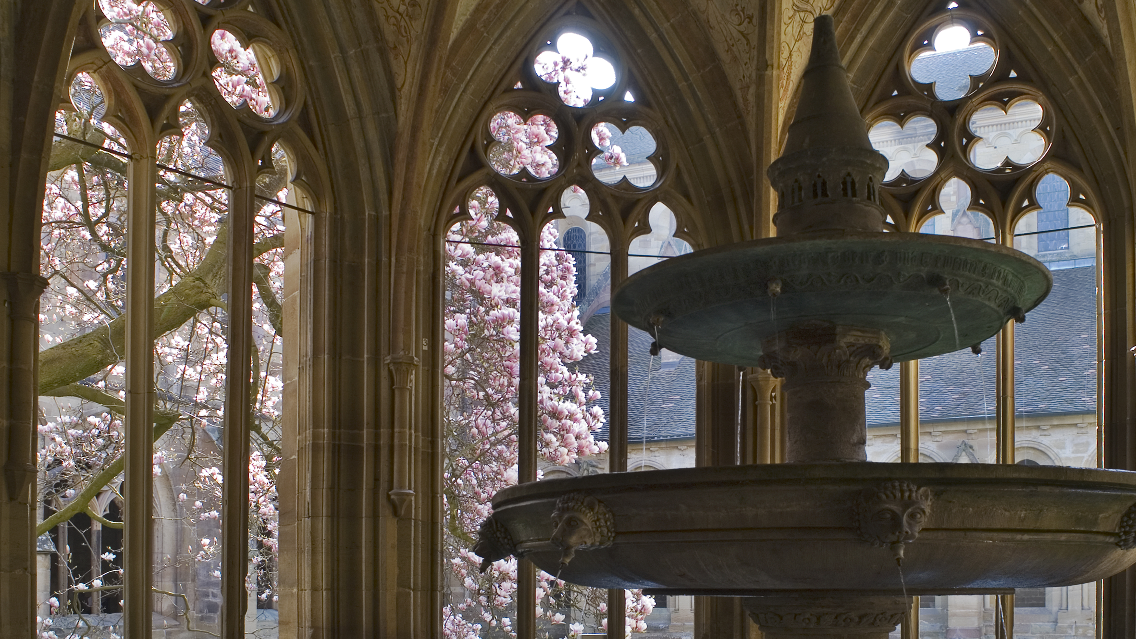
TACK!

